Slide 1
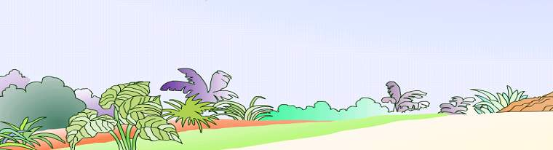

20、蚂蚁和蝈蝈
执教：洋河实验小学

Slide 2

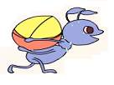
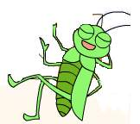
chéngliáng
shǎ
夏天 乘 凉 唱歌 傻瓜
冬天 刮风 呼呼 躺着 山洞
满头大汗 装满 粮食
自由自在 又冷又饿
dōng
guā
hū hū
tǎng
dòng
hàn
zhuāng liáng
yóu
lěng è
Notes:
á

Slide 3

夏天真热。

Slide 4
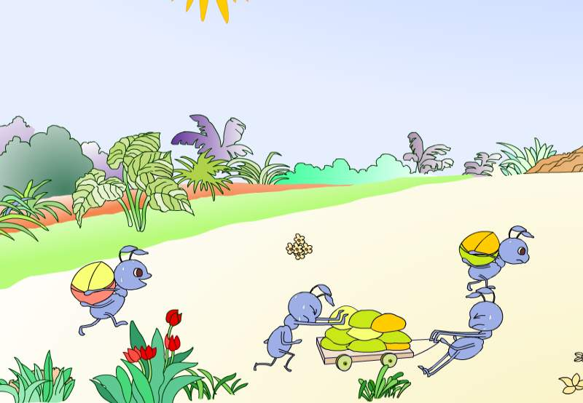

一群蚂蚁在搬粮食。他们
有的背，有的拉,个个满头大汗。
背
拉
个个
满头大汗

Slide 5


我会说
蚂蚁们有的______，有的______，个个满头大汗。

Slide 6
夏天真热。一群蚂蚁在搬粮食。
他们有的背，有的拉，个个满头大汗。

Slide 7
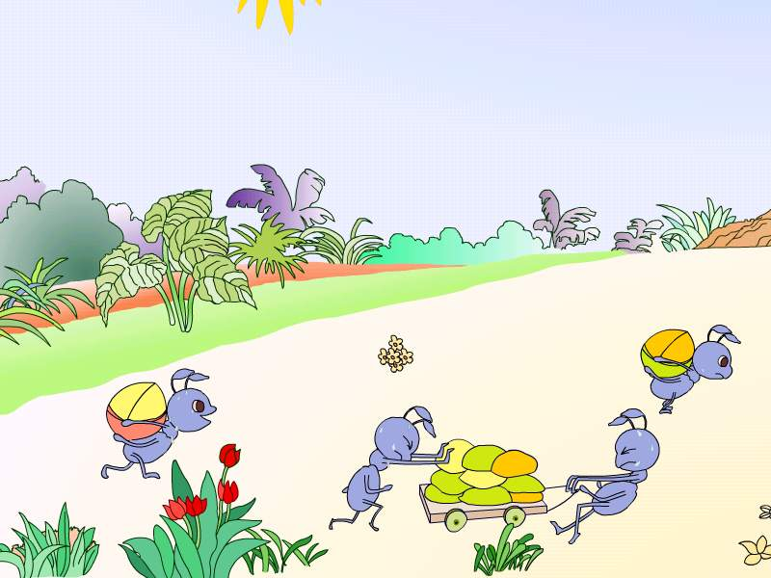
几只蝈蝈看到了，都笑蚂蚁是傻瓜。
傻瓜

Slide 8
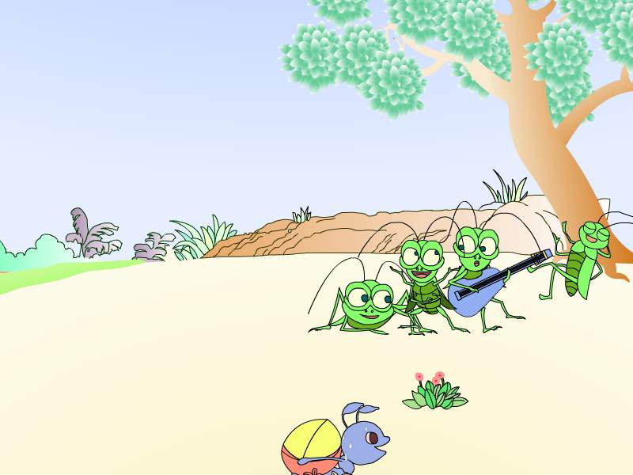
他们躲到大树下乘凉，有的唱歌，有的睡觉，个个自由自在。
唱歌
睡觉
自由自在

Slide 9
几只蝈蝈看到了，都笑蚂蚁是傻瓜。 他们躲到大 树下乘凉，有的唱歌，有的睡觉，个个自由自在。

Slide 10

冬天到了，西北风呼呼地刮起来。
呼呼地

Slide 11
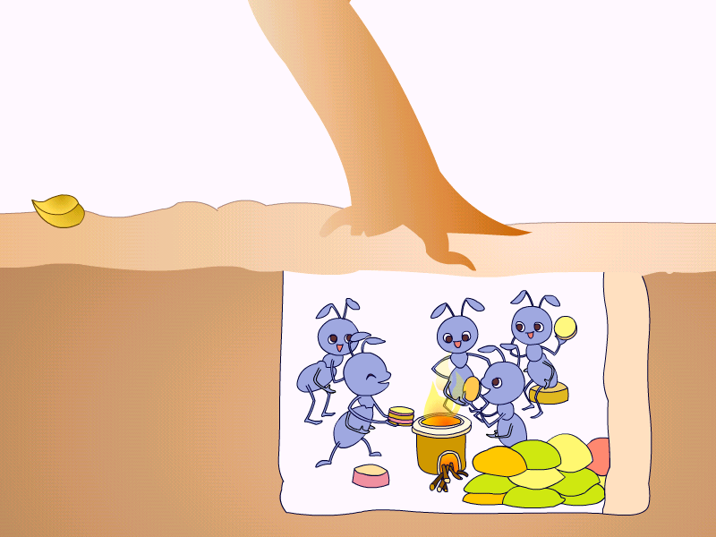
蚂蚁躺在装满粮食的洞里过冬了。
装满

Slide 12
蚂蚁们有的______，有的______，个个______。

Slide 13
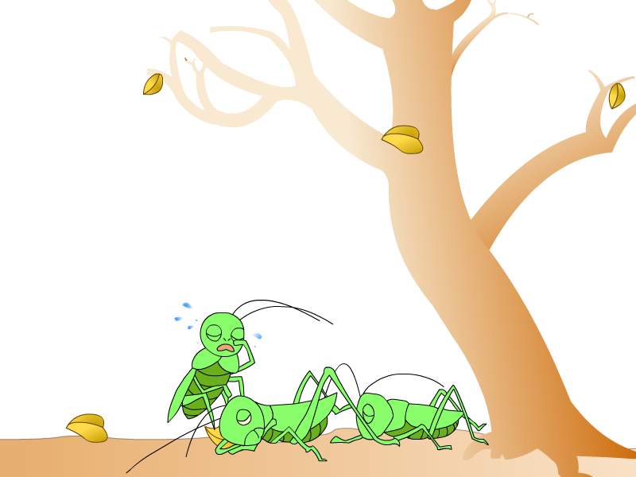
蝈蝈又冷又饿，再也神气不起来了。
又冷又饿

Slide 14
蝈蝈们有的 ，有的 ，
还有的 。

Slide 15
蝈蝈又冷又饿，再也神气不起来了。
又冷又饿

Slide 16
我想对蚂蚁说_______。
?
我想对蝈蝈
说_______。

Slide 17
只有通过辛勤劳动，才能换来幸福生活。

Slide 18
故事屋：
转眼间，第二年夏天又到了。一只老蝈蝈把大家召集在一起，讨论今年夏天该怎么做。

Slide 19
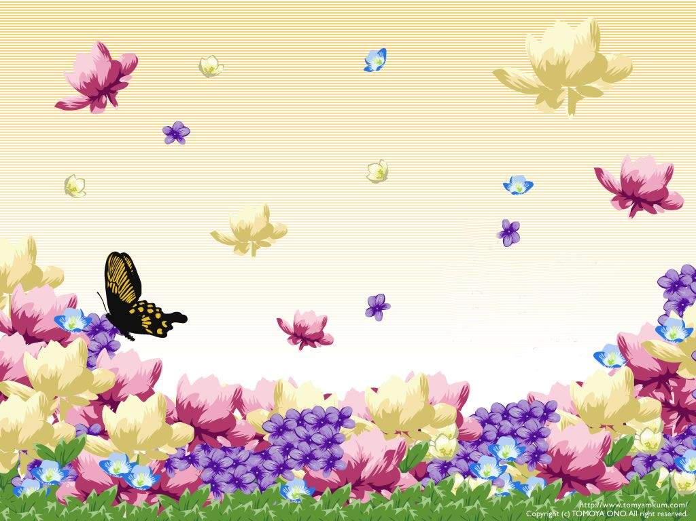
劳动最光荣

Slide 20
liánɡ
粮
hàn
汗

Slide 21


谢谢！

